Slide 1
INTERFERENCIAS
ITI9B 04/08/2020
160636 Laura Yesenia Monsivais Flores.
160944 José Manuel Salazar González.
161067 Julio César Lozano López.
160726 Pedro De La Cruz Rosas.
161061 Misael Fernando Pedroza
161237 Ernesto Gaytán Cortés.
ELECTRICIDAD Y ELECTRÓNICA
APLICADA

Slide 2
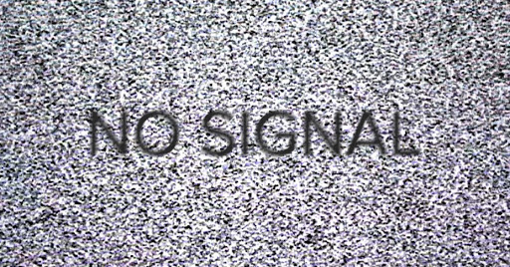
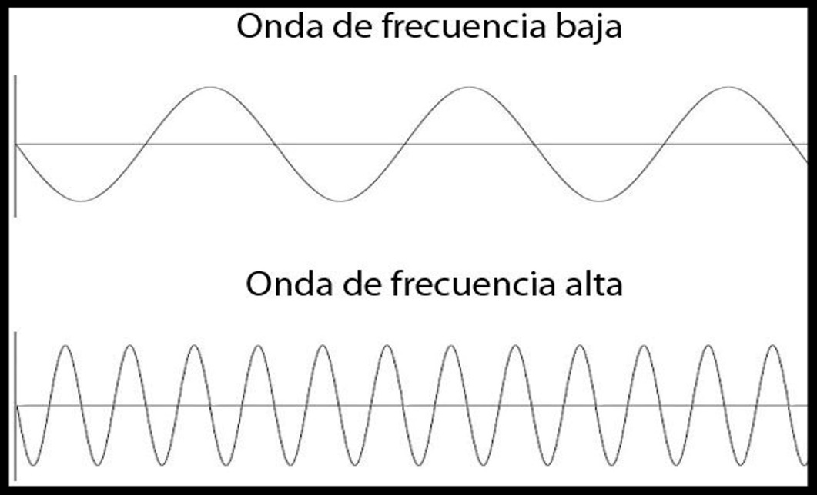
¿QUE ES UNA INTERFERENCIA?

Slide 3
Interferencia Electromagnética (EMI)
Interferencia de Radio Frecuencia (RFI)
CONTENIDOIDO

Slide 4
Interferencia Electromagnética (EMI)
/ 01

Slide 5
Interferencia Electromagnética (EMI)
Concepto:
Perturbación que ocurre en cualquier circuito, componente o sistema electrónico causada por una fuente externa al mismo.
Fuente de la interferencia electromagnética.
Puede ser cualquier objeto, ya sea artificial o natural, que posea corriente eléctrica que varíen rápidamente, como un circuito eléctrico, el Sol o las auroras boreales.
Causa de la interferencia electromagnética.
Ocurre cuando radiotransmisores y equipos electrónicos operan dentro de un rango muy próximo entre sí.
La interferencia es causada por:
*Equipos radiotransmisores incorrectamente instalados.
*Una señal radioeléctrica intensa desde un trasmisor cercano.
*Emisiones o señales no deseadas (llamadas radiaciones espúreas) generadas por el equipo trasmisor.
*Blindaje o filtrado insuficiente en el equipo electrónico para evitar que capte señales indeseadas.

Slide 6
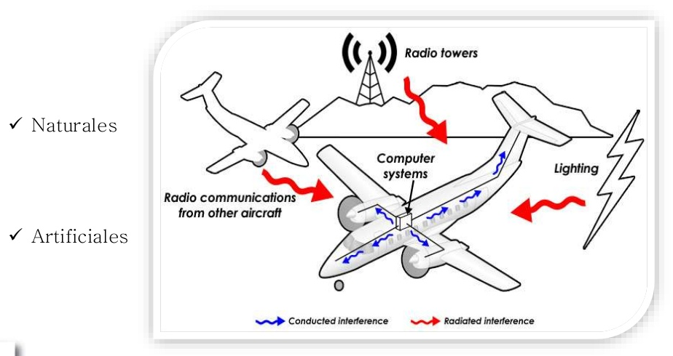
Fuentes de Interferencia

Slide 7
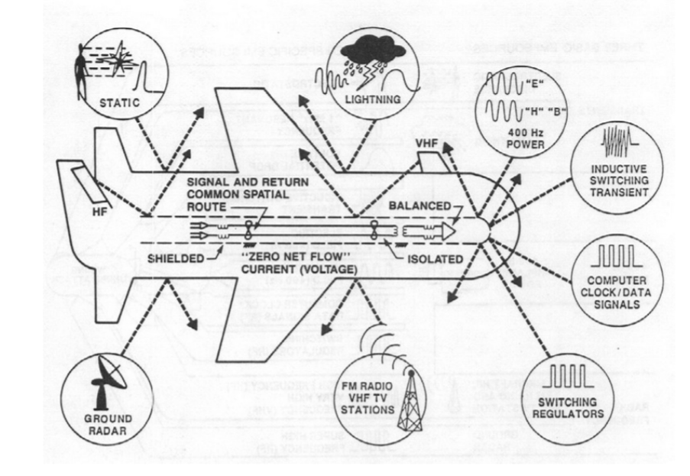
EJEMPLO
Las emisiones de estas fuentes EMI pueden provenir tanto de fuentes terrestres como extraterrestres (satélites, naves espaciales). Las fuentes de ruido EMI son debidas fundamentalmente a emisores de comunicaciones y navegación (banda comercial, comunicaciones de navegación aérea y radares) y a equipos industriales y de consumo, o incluso las explosiones nucleares, todas ellas debidas al hombre. Pero también hay que tener en cuenta fuentes de interferencia electromagnética externas naturales, tales como rayos, descargas electrostáticas, ruido solar y cósmico entre otros.

Slide 8
Interferencia de Radio Frecuencia (RFI)
/ 02

Slide 9
Interferencia de Radio Frecuencia (RFI)
Esta perturbación puede interrumpir, degradar o limitar el rendimiento de ese sistema. Atacan a la calidad de las señales en los medios.
Fuentes de RFI incluyen los sistemas de radio
Dos formas de prevenir EMI/RFI;
A través del blindaje de los alambres en un cable con un trenzado metálico o de aluminio. (lo cual incrementa el costo y diámetro del cable)
A través de la cancelación de los hilos, que son trenzados en pares para proveer semi-blindaje dentro del medio de red.
Notes:
Dos

Slide 10
EJEMPLO

Slide 11
Gracias

